Slide 1
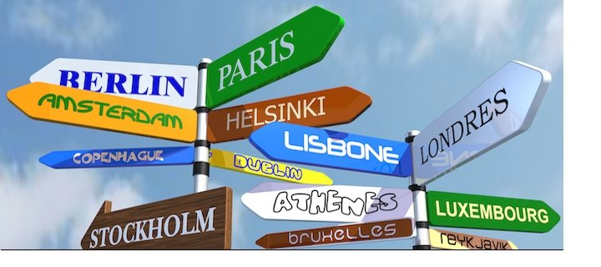
AVRUPA FIRSATLARINI EURODESK İLE KEŞFEDİN…
“Eurodesk Türkiye Temas Noktası Akreditasyonu kapsamında 2024 yılı teklif çağrısı döneminde Ankara Üniversitesi olarak Eurodesk Temas Noktası Akreditasyonu kabul edilmiştir.”
Avrupa Fırsatları Bilgi Ağı

